Slide 1
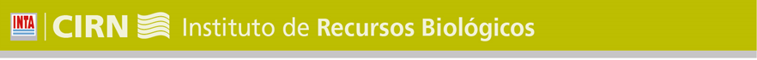

Módulo 2
INFERENCIA DE MODELOS MÚLTIPLES
Dra. Andrea P. Goijman
Curso de Posgrado: “Métodos cuantitativos de detección imperfecta para el análisis de poblaciones y comunidades de fauna silvestre”
Dpto. de Ciencias Naturales, UNRC
27 de Junio – 1 de Julio 2016

Slide 2
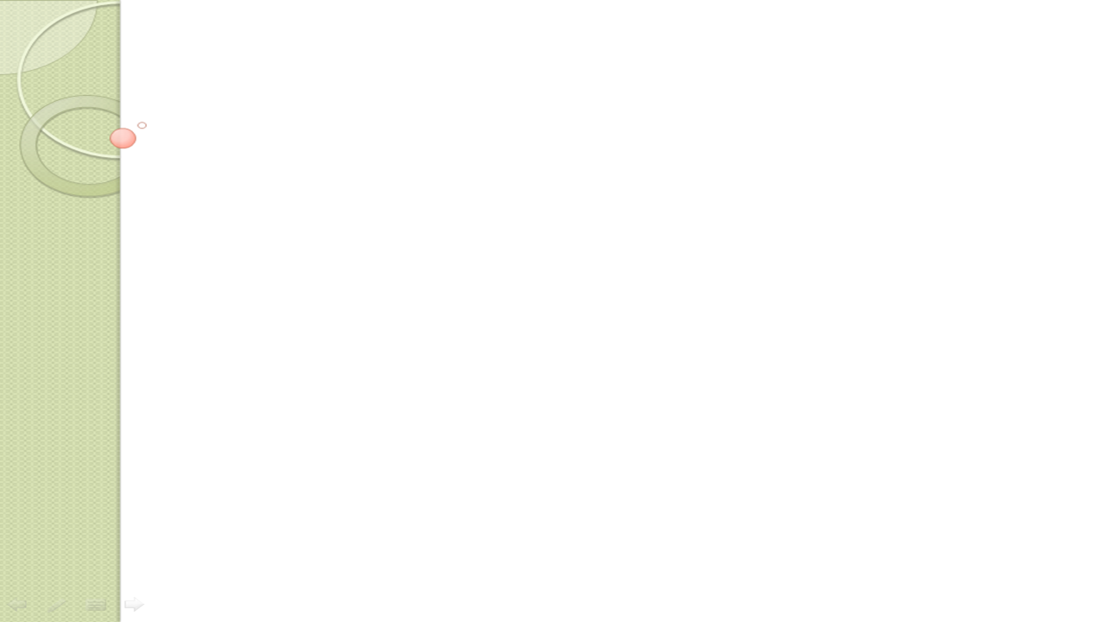
MODELOS VERSUS REALIDAD
En ciencias biológicas no podemos esperar encontrar la verdad exacta, o alcanzar la realidad con un set finito de datos.
Dimensiones infinitas vs. Muestras finitas
Inferencia basada en un buen modelo aproximado.
inferencia condicional a los datos
No existe un único modelo que explique la realidad…
¿Cómo encontramos el modelo
que “mejor” la explica?

Slide 3
MÉTODO DE TEORÍA DE INFORMACIÓN (Information theoretic)
Definición a priori del set de modelos candidatos (hipótesis)
Los datos se utilizan pare evaluar el soporte relativo de diferentes modelos.
El mejor modelo es aquel que pierde la menor cantidad de información.
Compromisos entre el ajuste del modelo (+parámetros) y la varianza del estimador (-parámetros = parsimonia) por medio de una optimización.

Slide 4
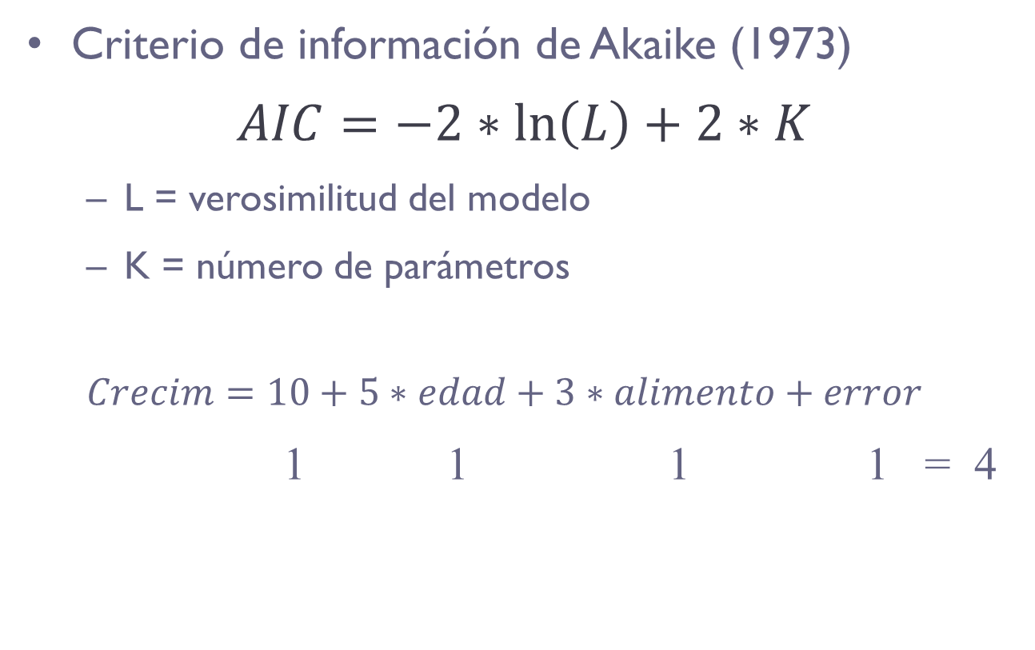
AIC
Criterio de información de Akaike (1973)
$AIC=−2∗\ln\left(L\right)+2∗K$
L = verosimilitud del modelo
K = número de parámetros
$$Crecim=10+5∗edad+3∗alimento+error$$
1 1 1 1 = 4

Slide 5
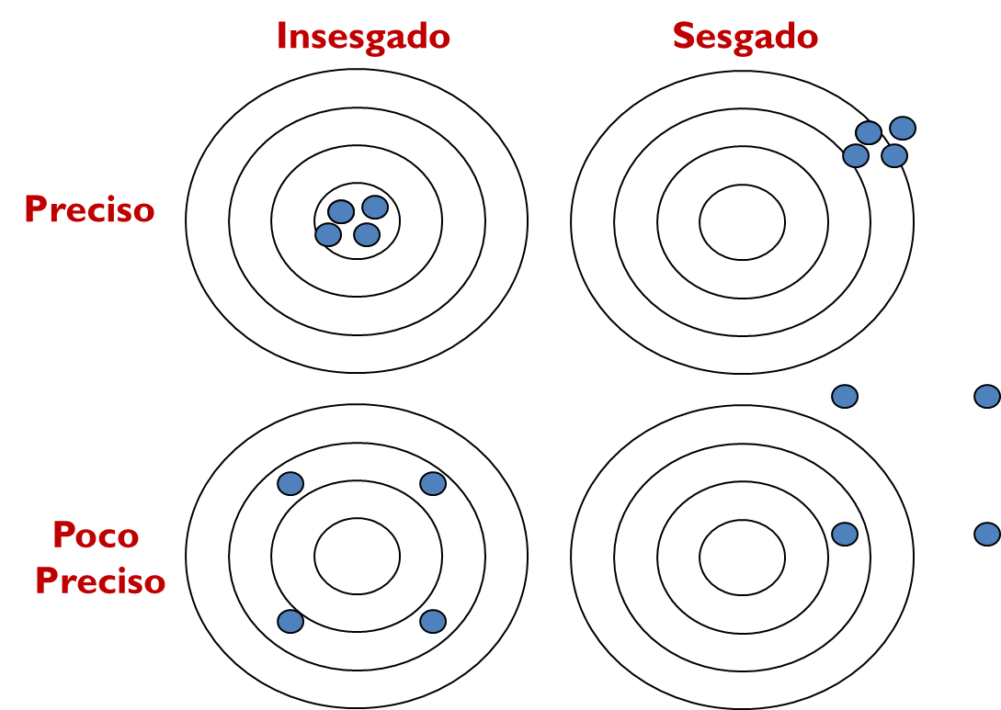

SESGO VS. VARIACIÓN
$AIC=−2∗\ln\left(L\right)+2∗K$
decrece con mas
parámetros (variación)
crece con mas
parámetros (sesgo)

Slide 6
SESGO VS. VARIACIÓN
$AIC=−2∗\ln\left(L\right)+2∗K$
decrece con mas
parámetros (variación)
crece con mas
parámetros (sesgo)
Se busca minimizar el AIC
Minimizar la variación
Penalizando el número de parámetros (principio de parsimonia)

Slide 7
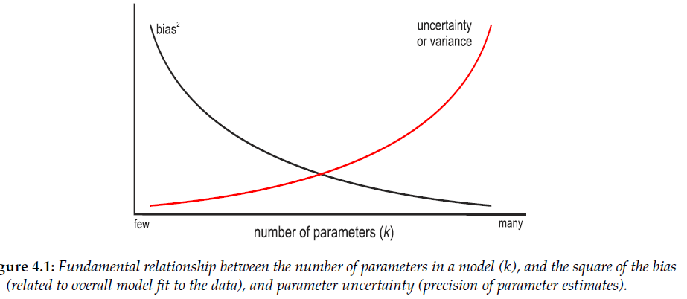
SESGO VS. VARIACIÓN
$AIC=−2∗\ln\left(L\right)+2∗K$
(variación)
(sesgo)

Slide 8
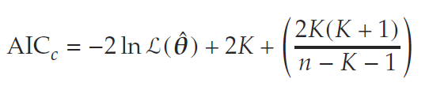
AICc MUESTRAS PEQUEÑAS
Ajustes para muestras pequeñas (AICc)
Recomendación (n/K< 40)
Para muestras grandes AIC=AICc entonces se puede siempre usar AICc

Slide 9
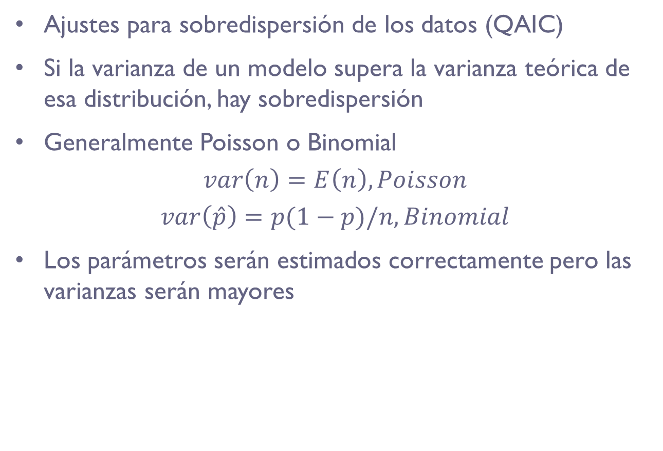
QAIC SOBREDISPERSIÓN
Ajustes para sobredispersión de los datos (QAIC)
Si la varianza de un modelo supera la varianza teórica de esa distribución, hay sobredispersión
Generalmente Poisson o Binomial
$$var\left(n\right)=E\left(n\right), Poisson$$
$$var\left(\hat{p}\right)=p(1−p)/n, Binomial$$
Los parámetros serán estimados correctamente pero las varianzas serán mayores

Slide 10
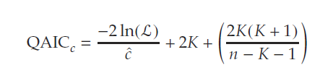
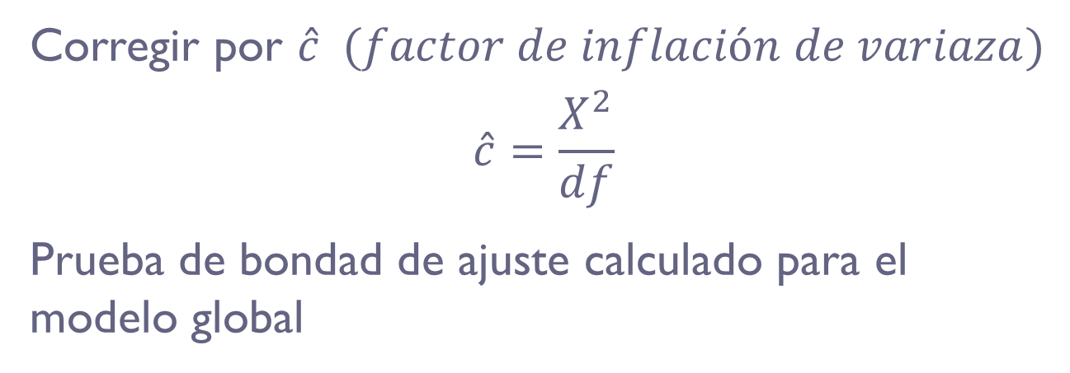
QAIC
Corregir por $\hat{c} (factor de inflación de variaza)$
$$\hat{c}=\frac{X^{2}}{df}$$
Prueba de bondad de ajuste calculado para el modelo global

Slide 11
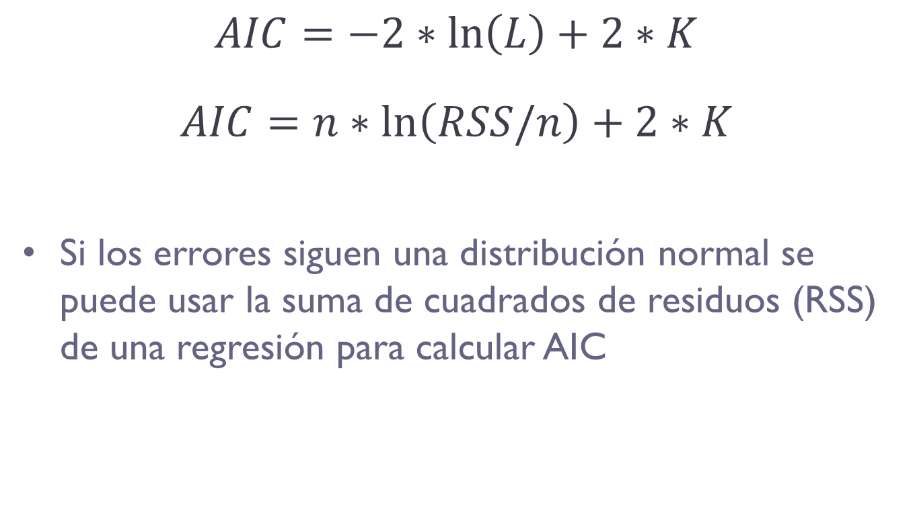
AIC y RSS
$AIC=−2∗\ln\left(L\right)+2∗K$
$AIC=n∗\ln\left(RSS/n\right)+2∗K$
Si los errores siguen una distribución normal se puede usar la suma de cuadrados de residuos (RSS) de una regresión para calcular AIC

Slide 12
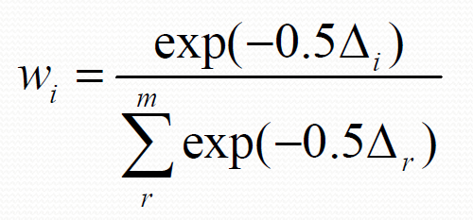
SELECCIÓN DE MODELOS
AIC en si mismo no tiene significado (el valor).
AIC sirve para comparar modelos (relativo)
Ordenar por
∆AIC = AIC_{i} - AIC_{min}
Calcular los pesos de cada modelo para interpretar resultados

Slide 13
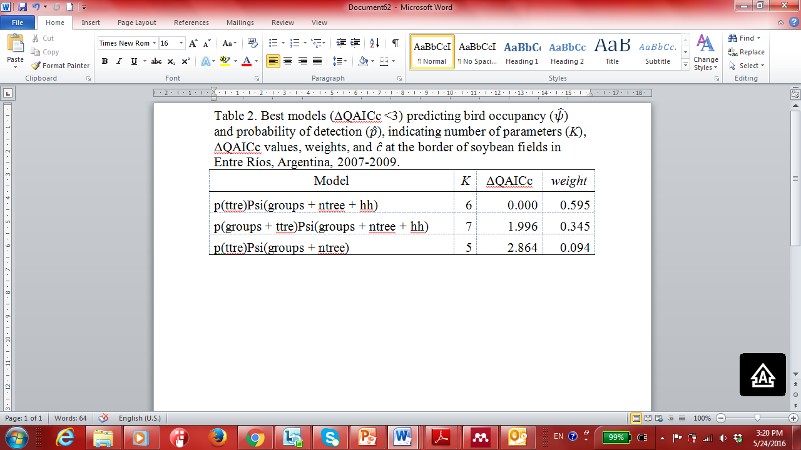
INCERTIBUMBRE DE MODELOS
$$logit p=0,5+0,7∗ARBOL$$
$$logit p=0,4+0,5∗ARBOL+0,3 ∗GRUPO$$
~ 94% SOPORTE ESOS MODELOS

Slide 14
INCERTIDUMBRE DE MODELOS
$$logit p=0,5+0,7∗ARBOL$$
$$logit p=0,4+0,5∗ARBOL+0,3 ∗GRUPO$$
¿Por qué no promediamos simplemente?

Slide 15
PROMEDIADO DE MODELOS
$$logit p=0,5+0,7∗ARBOL$$
$$logit p=0,4+0,5∗ARBOL+0,3 ∗GRUPO$$
Porque conocemos el peso relativo de cada modelo, y podemos usar esa información

Slide 16
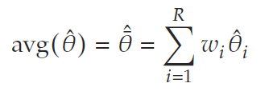
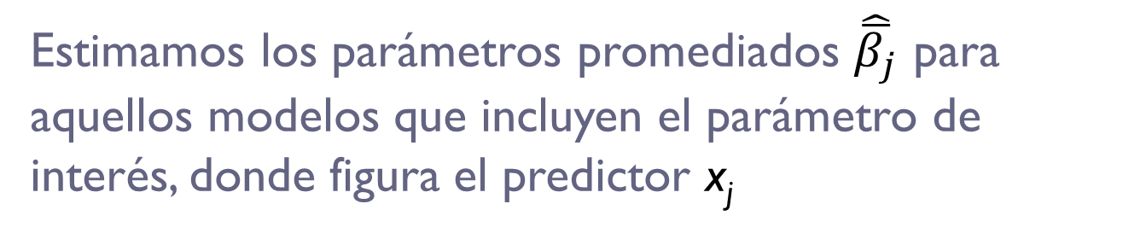
PROMEDIADO DE MODELOS
$$logit p=0,5+0,7∗ARBOL$$
$$logit p=0,4+0,5∗ARBOL+0,3 ∗GRUPO$$
Estimamos los parámetros promediados $\hat{\overline{β_{j}}}$ para aquellos modelos que incluyen el parámetro de interés, donde figura el predictor x_{j}

Slide 17
EJEMPLO…
Modelo 1 | Ocupación = α + β1*Árbol + β2 * Distancia + β3 *Manejo
Modelo 2 | Ocupación = α + β1*Árbol + β3 *Manejo
Modelo 3 | Ocupación = α + β1*Árbol
Modelo 4 | Ocupación = α + β1*Árbol + β2 * Distancia
Modelo |  | AIC | ∆AIC | exp(-0.5*∆) | wi
Árbol, Distancia, Manejo |  | 122.45 | 0 | 1.0000 | 0.57364
Árbol, Manejo |  | 123.57 | 1.12 | 0.5712 | 0.32767
Árbol |  | 125.97 | 3.52 | 0.1720 | 0.09869
Árbol, Distancia |  | 147 | 24.55 | 0.0000 | 2.7E-06
 |  |  |  | 1.7433

Slide 18
MODELO |  |  |  | w nuevo |  |  |  | Parámetro
Estimacion Intersección |  |  | exp(-0.5*∆) | exp(-0.5*∆)/SUM |  | Parámetro |  | Promedio
Arbol, Distancia, Manejo |  |  | 1 | 0.574 | * | 8 | = | 4.589
Arbol, Manejo |  |  | 0.571 | 0.328 | * | 7 | = | 2.2934
Arbol |  |  | 0.172 | 0.099 | * | 5 | = | 0.493
 |  |  | 1.743 |  |  | sum | = | 7.376
Estimacion de Arbol
Arbol, Distancia, Manejo |  |  | 1 | 0.574 | * | 4 | = | 2.295
Arbol, Manejo |  |  | 0.571 | 0.328 | * | 2 | = | 0.655
Arbol |  |  | 0.172 | 0.099 | * | 6 | = | 0.592
 |  |  | 1.743 |  |  | sum | = | 3.542
Estimacion de Distancia
Arbol, Distancia, Manejo |  |  | 1 | 1.000 | * | 1.5 | = | 1.5
 |  |  | 1.00 |  |  | sum | = | 1.5
Estimacion de Manejo
Arbol, Distancia, Manejo |  |  | 1 | 0.636 | * | -2 | = | -1.273
Arbol, Manejo |  |  | 0.571 | 0.364 | * | -4 | = | -1.454
 |  |  | 1.571 |  |  | sum | = | -2.727

Slide 19
Modelo 1 | Ocupación = α + β1*Árbol + β2 * Distancia + β3 *Manejo
Modelo 2 | Ocupación = α + β1*Árbol + β3 *Manejo
Modelo 3 | Ocupación = α + β1*Árbol
Modelo 4 | Ocupación = α + β1*Árbol + β2 * Distancia
Ocupación = α + β1*Árbol + β2 * Distancia + β3 *Manejo
Ocupación = 7.38 + 3.54*Árbol + 1.5 * Distancia - 2.73 *Manejo

Slide 20
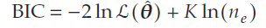
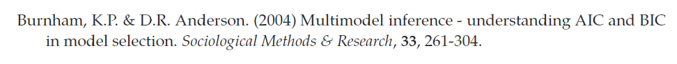
OTROS METODOS DE SELECCIÓN DE MODELOS
DIC (Spiegelhalter et al. 2002)
Comenzó a ser utilizado para métodos Bayesianos, pero plantea dificultades, especialmente por la dificultad para estimar el numero de parámetros de los modelos
BIC
Hay bastante material al respecto, pero una generalidad es que BIC tiene a elegir los modelos con menos parámetros y AIC con mas parámetros. Pero tb. depende de la complejidad de los modelos

Slide 21
REFERENCIAS
Burnham, K. P., and D. R. Anderson. 2002. Model selection and multimodel inference : a practical information-theoretic approach. 2nd edition. Springer, New York.
Cooch, E. G., and G. C. White. 2013. Program MARK: a gentle introduction. 12th edition. Available online with the MARK programme.
Williams, B., J. Nichols, and M. Conroy. 2002. Analysis and Management of Animal Populations: Modeling, Estimation, and Decision Making. Academic Press, San Diego, CA.

